Slide 1

İLETİŞİM ARAÇLARI
E-posta
Forum
Sohbet
Sesli Görüntülü Konferans
Ahmet SOYARSLAN
biltek.info

Slide 2


E-posta Nedir?
E-posta, günlük yaşamdaki mektubun bilgisayar ortamındaki karşılığıdır.
Kısaca elektronik mektup (elektronik posta) diyebiliriz.

Slide 3

E-posta Adresi
Hiç mektup aldınız mı?
Mektubu getiren postacı tam olarak evinizin nerede olduğunu nasıl biliyor?
Peki hiç mektup gönderdiniz mi?
Mektup zarfının üzerine neler yazıyorsunuz?

Slide 4
E-posta Adresi
Nasıl ki evimize mektupların ulaşması için bir ev adresimiz varsa e-posta kutumuza ait de bir adresimiz var.
Bu adres çeşitli bölümlerden oluşuyor:
epostakutum
@
hotmail
.
com
.
tr
kullanıcı adımız
@ (et) işareti
e-posta servis adı
web site uzantısı
ülke adı kısaltması

Slide 5
E-posta Adresi Seçimi
Bir e-posta servisine kaydolurken bizden bir kullanıcı adı belirtmemiz istenir.
Kullanıcı adı seçiminde şu noktalara dikkat etmeliyiz:
  Türkçe karakterler içermemeli, örneğin Çç,Ğğ,İı,Öö,Üü gibi.
  Boşluk kullanılmamalı.
  Çok uzun ya da karmaşık olmamalı, akılda kalıcı olmalı.
  İstediğimiz kullanıcı adı önceden alınmışsa kullanıcı adımızın sonuna rakam vs. ekleyebiliriz. Örneğin dilara47@gmail.com

Slide 6





E-posta Servisleri
E-posta hizmetini veren şirket ya da kuruluştur.
Bu servislerin kayıt sayfalarını kullanarak e-posta hesabı oluşturabiliriz.
En popüler e-posta servisleri şunlardır:

Slide 7

E-posta Kutusu
Bize gelen veya bizim gönderdiğimiz e-postaların yer aldığı sanal posta kutusudur.
E-posta kutumuza (hesabımıza) üye olurken belirttiğimiz kullanıcı adı ve şifremiz ile girebiliriz.

Slide 8

E-posta Kullanım Amaçları
Bir kişiye veya gruba bilgi göndermek/almak.
Resim, müzik, video, belge veya herhangi bir türde dosya göndermek/almak.
Çeşitli kaynaklardan haber, reklam almak.(Örneğin; alışveriş sitelerinden ürün indirimleri hakkında anında bilgi alabiliriz.)

Slide 9

E-postanın Sağladığı Kolaylıklar
Ücretsizdir. Dileyen herkes e-posta hesabı açıp kullanabilir.
Hızlıdır. E-postalar gönderildiği an karşı tarafa ulaşır.
Gönderim için zaman ve yer sınırı yoktur, her an ve her yerde gönderilebilir.

Slide 10

E-postanın Sağladığı Kolaylıklar
Çok fazla içerik bir anda gönderilebilir.
Güvenlidir. E-posta iletilmediğinde size bildirilir. Size gelen veya gönderdiğiniz e-postalar sadece hesap sahibi tarafından okunabilir.
Daha?

Slide 11

Forum Nedir?
Kullanıcıların belirli konularda fikir alışverişinde bulunduğu, çeşitli paylaşımlar yaptığı bir tartışma alanıdır.
Forumda bir konu hakkında başlık açılır ve kullanıcılar bu başlık altına mesaj yazarak fikirlerini belirtirler.

Slide 12

Forum
Forumlar sadece bir tartışma alanı değil aynı zamanda yardımlaşma ve paylaşım siteleridir.
Bir konu hakkında yardım almak için de forumda başlık açılabilir.
Örneğin bilgisayarımızda oluşan bir sorunun nedenini forumdaki kullanıcılara sorabiliriz.

Slide 13
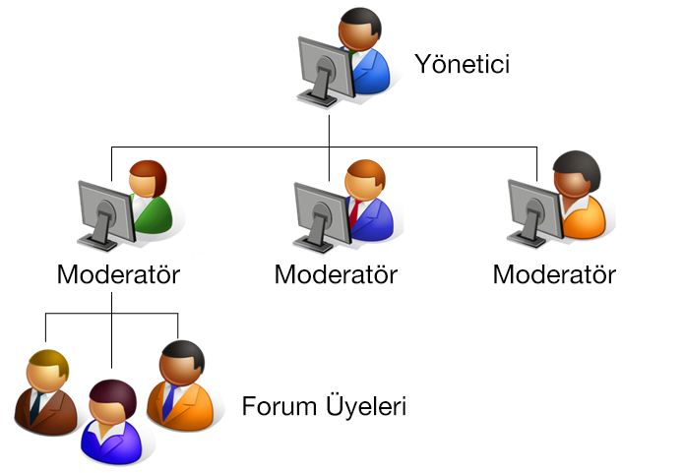
Forum Yönetimi
Forumlara üye olan herkes mesaj yazabilir.
Bu yüzden gereksiz mesajların çoğalmaması için forumda yöneticiler bulunur.
Yöneticiler forum kurallarına uymayan başlık/mesajları silebilir, üyeyi engelleyebilir.

Slide 14



Örnek Forum Siteleri
Günümüzde birçok internet sitesi ziyaretçilerine birbirleriyle iletişim kurabileceği forum sayfaları sunmaktadır.
Donanımhaber, ShiftDelete.Net, CHIP Online gibi birçok teknoloji haber sitesinin kendisine ait forumları vardır.

Slide 15

Forumun Sağladığı Kolaylıklar
Foruma açtığınız bir konuyu binlerce kişi ile tartışabilirsiniz.
Yardıma ihtiyacınız olduğu bir konuda bilgili/deneyimli kullanıcılara ulaşarak sorunu hızlıca çözebilirsiniz.
Forumda yer alan konuları okuyarak çeşitli konularda bilgi sahibi olabilirsiniz.

Slide 16

Sohbet
İki veya daha fazla kişinin aynı zaman içerisinde internet üzerinden birbirleriyle yazışabildiği alanlardır.
Sohbet bir yazılım aracılığı ile yapılabileceği gibi doğrudan internet sayfası üzerinden de yapılabilir.

Slide 17



Sohbet Yazılımları
Günümüzde yazışmanın yanı sıra, sesli ve görüntülü iletişim de sağlayan sohbet yazılımları bulunuyor.
Bunlardan en popülerleri, Skype, Yahoo Messenger ve Gtalk yazılımıdır.
Eskiden MSN, Windows Live Messenger adıyla bilinen yazılım günümüzde Skype ile birleşmiştir.

Slide 18

Sohbet Yazılımının Sağladığı Kolaylıklar
Sesli ve görüntülü konuşmamızı sağlar.
Gönderilen ileti, fotoğraf, vidyo veya dosya karşıdaki kişiye o anda ulaşır.
Sohbet listenizdeki kişiler dışındakiler sizi rahatsız edemez, iletişim kuramaz.

Slide 19
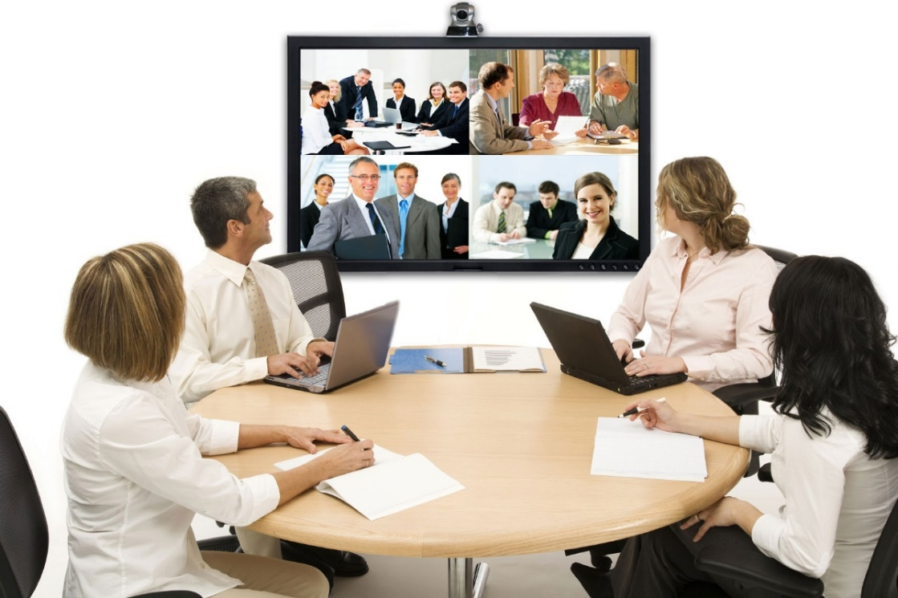
Sesli Görüntülü Konferans
Birden fazla kişi ile aynı odadaymış gibi sesli ve görüntülü görüşme sağlayan yazılım veya internet sayfasıdır.
Genellikle uzaktan eğitim ya da toplantılarda kullanılır.

Slide 20
SON
Teşekkür ederim

